Slide 1

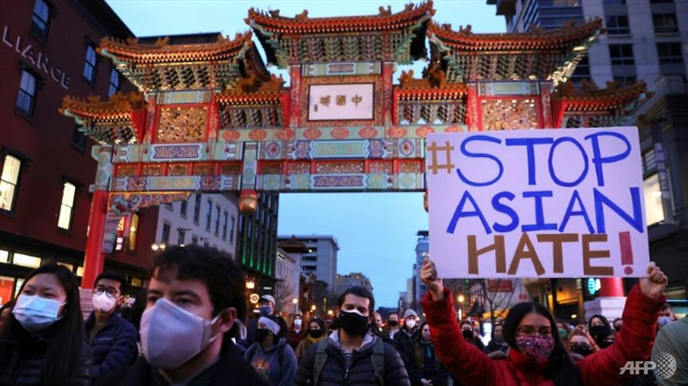
Ô CỬA BÍ MẬT
1
2
3
4
Bức hình này gợi cho em suy nghĩ về điều gì?

Slide 2

Câu 1. Hãy kể tên các văn kiện chính trị của lịch sử dân tộc Việt Nam có tính chất văn chương đậm nét?
a. Chiếu dời đô, Hịch tướng sĩ, Chiếu cầu hiền, Nam quốc sơn hà.
b. Tuyên ngôn Độc lập, Lời kêu gọi toàn quốc kháng chiến, Nam Quốc sơn hà, Bảo kính cảnh giới số 43.
c. Hịch tướng sĩ, Chiếu cầu hiền, Bình Ngô đại cáo, Tuyên ngôn Độc lập.
d. Hịch tướng sĩ, Bình Ngô đại cáo, Phú sông Bạch Đằng, Tuyên ngôn Độc lập.
Đáp án: c

Slide 3
Câu 2. Hai câu thơ: Dẽ có Ngu cầm đàn một tiếng/ Dân giàu đủ khắp đòi phương nói lên điều gì?
a. Khát vọng làm nên sự nghiệp lớn của Nguyễn Trãi.
b. Khao khát đất nước bình yên, nhân dân ấm no hạnh phúc.
c. Ca ngợi tài đàn của vua Ngu Thuấn.
d. Mong ước cuộc sống giàu sang, quyền quý.
Đáp án: b

Slide 4
Câu 3. Mong ước của Bác trong câu nói: Tôi chỉ có một sự ham muốn, ham muốn tột bậc, là làm sao cho nước ta được hoàn toàn độc lập, dân ta được hoàn toàn tự do, đồng bào ai cũng có cơm ăn áo mặc, ai cũng được học hành hướng đến đối tượng nào?
a. Nước ta, dân ta, đồng bào ta.
b. Toàn thể kiều bào.
c. Toàn thể nhân loại.
d. Toàn thể chúng sinh.
Đáp án: a

Slide 5
Câu 4. Theo em, một cộng đồng bình đẳng là một cộng đồng như thế nào?
Gợi ý: Đó là cộng đồng mà mọi người được tôn trọng quyền sống, quyền tự do và hạnh phúc; không phân biệt đối xử, không kì thị; được pháp luật bảo vệ quyền lợi…

Slide 6
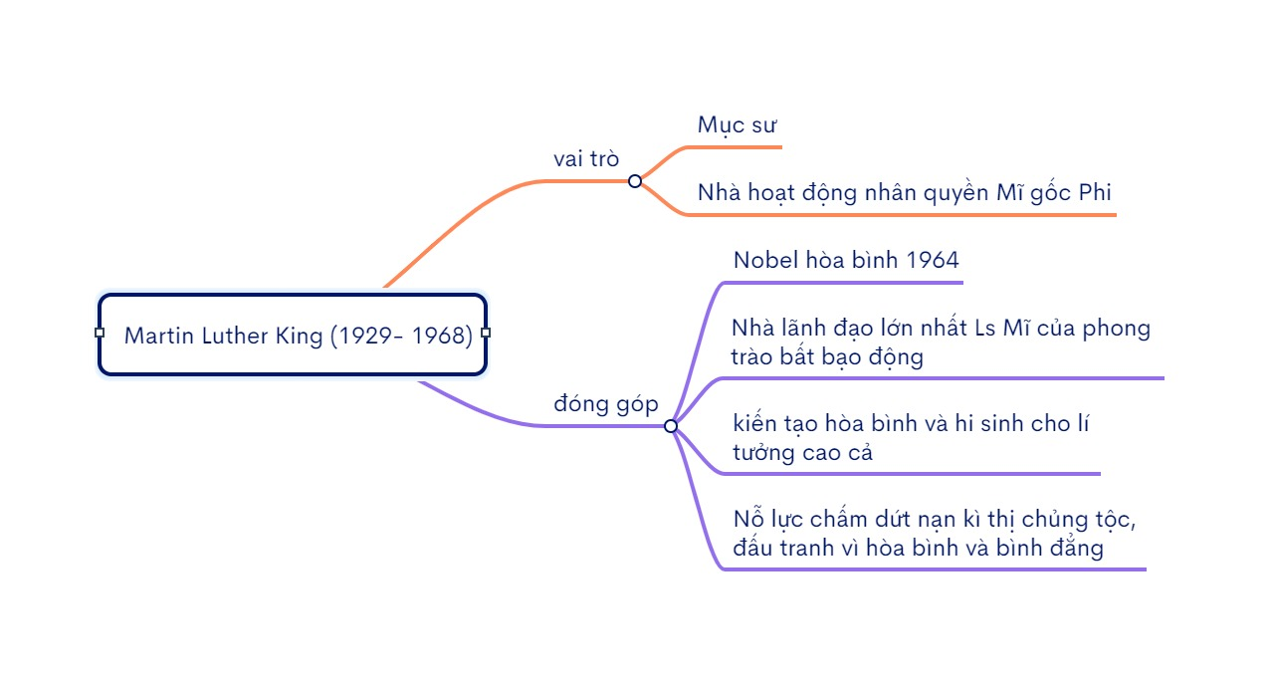
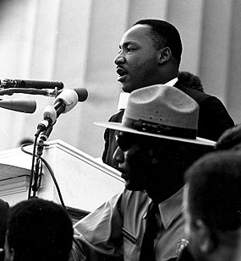
TÔI CÓ MỘT GIẤC MƠ
(Trích Bước đến tự do, Câu chuyện Mon-ga-mơ-ri- Montgomery)
-Martin Luther King-
I. Tìm hiểu chung
1. Tác giả

Slide 7
TÔI CÓ MỘT GIẤC MƠ
-Martin Luther King-
Tìm hiểu chung
2. Văn bản
Xuất xứ: Tôi có một ước mơ là nhan đề bài diễn văn được Martin Luther King phát biểu trên bậc thềm đài tưởng niệm Tổng thống Lin- côn, ủng hộ phong trào đòi quyền công dân vào ngày 28/8/1963.
Thể loại: Văn chính luận
Cấu trúc:
Kêu gọi hành động đấu tranh vì tự do, bình đẳng của người da đen trên đất Mĩ
Thực trạng cuộc sống người da đen trái ngược với những gì đã tuyên bố trong “Tuyên ngôn giải phóng Nô lệ”
Cần xác định thời điểm quan trọng để đòi lại công lí cho người da đen
Cần có thái độ đấu tranh kiên quyết nhưng không bạo lực
Cần đoàn kết và luôn tiến về phía trước trong cuộc đấu tranh đòi công lí
Niềm tin, ước mơ về tự do, công lí cho người da đen

Slide 8

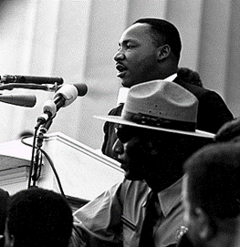

TÔI CÓ MỘT GIẤC MƠ
-Martin Luther King-
II. Đọc hiểu văn bản
1. Sự thuyết phục của các quan điểm trong văn bản.
Cách thức hoạt động nhóm
Lớp chia thành 4 nhóm, mỗi nhóm cử nhóm trưởng điều hành, thư kí ghi chép, bộ phận thông tin và phản biện lắng ghe, ghi chép và phản hồi .
Nội dung thảo luận theo nội dung phân công kết hợp hướng dẫn ở phiếu học tập trong slide tiếp theo.
Thời gian thảo luận và hoàn thành vào phiếu học tâp: 5 phút; mỗi nhóm trình bày 3 phút

Slide 9
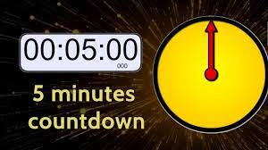

TÔI CÓ MỘT GIẤC MƠ
-Martin Luther King-
II. Đọc hiểu văn bản
1. Sự thuyết phục của các quan điểm trong văn bản.
Phiếu học tập số 1
Nhóm 1: Phân tích sự thuyết phục trong cách trình bày quan điểm ở luận điểm 1
Nhóm 2: Phân tích sự thuyết phục trong cách trình bày quan điểm ở luận điểm 2 hoặc 3
Nhóm 3: Phân tích sự thuyết phục trong cách trình bày quan điểm ở luận điểm 4
Nhóm 4: Phân tích sự thuyết phục trong cách trình bày quan điểm ở luận điểm 5
Luận điểm | Lí lẽ | Dẫn chứng | Chỉ ra và nhận xét hiệu quả của các yếu tố bổ trợ
…….. | …….. | …….. | ……..

Slide 10
TÔI CÓ MỘT GIẤC MƠ
-Martin Luther King-
II. Đọc hiểu văn bản
1. Sự thuyết phục của các quan điểm trong văn bản.
Luận điểm: Thực trạng cuộc sống người da đen trái ngược với những gì đã tuyên bố trong “Tuyên ngôn giải phóng Nô lệ”
Lí lẽ: Một trăm năm trước, Lin-côn đã ký bản Tuyên ngôn Giải phóng nô lệ/Nhưng một trăm năm sau người da đen vẫn chưa được tự do
Dẫn chứng: Một trăm năm sau…bị trói trong gông cùm của phân biệt…sống cô đơn… gầy mòn trong những ngóc ngách…-> sinh động, cụ thể, khái quát được tình trạng bất ổn, cô độc của người da đen
Yếu tố bổ trợ: Lặp cấu trúc câu khẳng định “Một trăm năm…”, hình ảnh ẩn dụ-> nhấn mạnh thái độ bất bình trước sự bất công, kì thị còn là một thực trạng nhức nhối; tha thiết bày tỏ mong muốn chấm dứt thảm trạng này.

Slide 11
TÔI CÓ MỘT GIẤC MƠ
-Martin Luther King-
II. Đọc hiểu văn bản
1. Sự thuyết phục của các quan điểm trong văn bản.
Luận điểm: Cần xác định thời điểm quan trọng để đòi lại công lí cho người da đen
Lí lẽ: Một loạt câu khẳng định điệp ý diễn tả tính cấp bách của thời khắc Ngay Bây Giờ “Đây là lúc…”/ Chỉ ra những tác hại nếu phớt lờ vấn đề cấp bách
Dẫn chứng: Mùa hè ngột ngạt của người da đen…những cuộc nổi dậy…
Yếu tố bổ trợ: điệp câu chứa mệnh đề khẳng định “đây là lúc…” nhấn mạnh sự dứt khoát, quyết liệt cần phải hành động kịp thời; hình ảnh ẩn dụ->tạo tính hàm súc, có những gợi mở lớn cho văn bản.

Slide 12
TÔI CÓ MỘT GIẤC MƠ
-Martin Luther King-
II. Đọc hiểu văn bản
1. Sự thuyết phục của các quan điểm trong văn bản.
Luận điểm: Cần có thái độ đấu tranh kiên quyết nhưng không bạo lực
Lí lẽ: Không được để cho cuộc phản kháng đầy sáng tạo sa vào bạo loạn/ Tinh thần chiến đấu quật cường mới vừa trào sôi …không được đẩy đến chỗ ngờ vực tất cả người da trắng…
Dẫn chứng: Có rất nhiều người da trắng đã nhận ra vận mệnh của họ gắn liền với vận mệnh của người da đen, rằng tự do của họ không thể tách rời với tự do của người da đen->những điều mắt thấy tai nghe.
Yếu tố bổ trợ: Điệp cấu trúc câu mệnh lệnh->khẳng định cần có cách đấu tranh đúng đắn, bất bạo động-> tư tưởng nhân văn cao cả.

Slide 13
TÔI CÓ MỘT GIẤC MƠ
-Martin Luther King-
II. Đọc hiểu văn bản
1. Sự thuyết phục của các quan điểm trong văn bản.
Luận điểm: Niềm tin, ước mơ về tự do, công lí cho người da đen.
Lí lẽ: Bạn sẽ tiếp tục với niềm tin rằng khổ đau sẽ có ngày được đền đáp/Đừng đắm chìm trong tuyệt vọng… tôi vẫn có ước mơ/ …
Dẫn chứng: Tôi mơ rằng một ngày kia…; Hãy để tự do ngân vang…
Yếu tố bổ trợ:
-- điệp khúc “tôi mơ rằng”, “hãy để tự do ngân vang”-> tạo giọng điệu âm hưởng hùng hồn, tha thiết, tạo ra nhiệt hứng cho đám đông; nhấn mạnh mơ ước về sự bình đẳng, tình bằng hữu, sự tôn trọng nhân cách của cả người da đen lẫn da trắng.
-- hình ảnh ẩn dụ: “tự do ngân vang trên những đỉnh đồi…ngọn núi…”

Slide 14
TÔI CÓ MỘT GIẤC MƠ
-Martin Luther King-
II. Đọc hiểu văn bản
2. Thái độ và tình cảm, khát vọng của tác giả đối với đất nước Mỹ qua văn bản
Khát vọng
Thái độ
Tình cảm
  Tự do, dân chủ
  Đoàn kết
  Sự phát triển thịnh vượng của nước Mĩ
  Chân thành, nhiệt hứng, quyết tâm khi nói về ước mơ.
  Xót xa, bất bình khi nói về thực tại bất công, thảm trạng.
  Tình cảm yêu nước gắn với tư tưởng nhân văn- đấu tranh bất bạo động

Slide 15
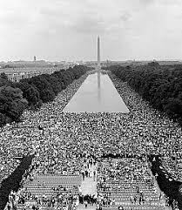
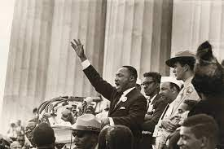
TÔI CÓ MỘT GIẤC MƠ
-Martin Luther King-
III. Tổng kết
Nghệ thuật
- Lập luận chặt chẽ, thuyết phục
- Từ ngữ và câu văn giàu hình ảnh, hàm súc, có tính gợi mở; khai thác nghệ thuật trùng điệp tạo nên giọng điệu và âm hưởng vừa hùng hồn vừa tha thiết…
Nội dung
Văn bản viết ra nhằm mục đích khẳng định quyền bình đẳng của người da đen. Đây là lời kêu gọi sự đấu tranh giành quyền bình đẳng cho người da đen.

Slide 16
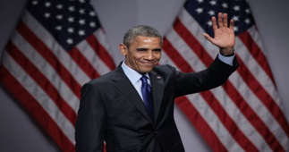
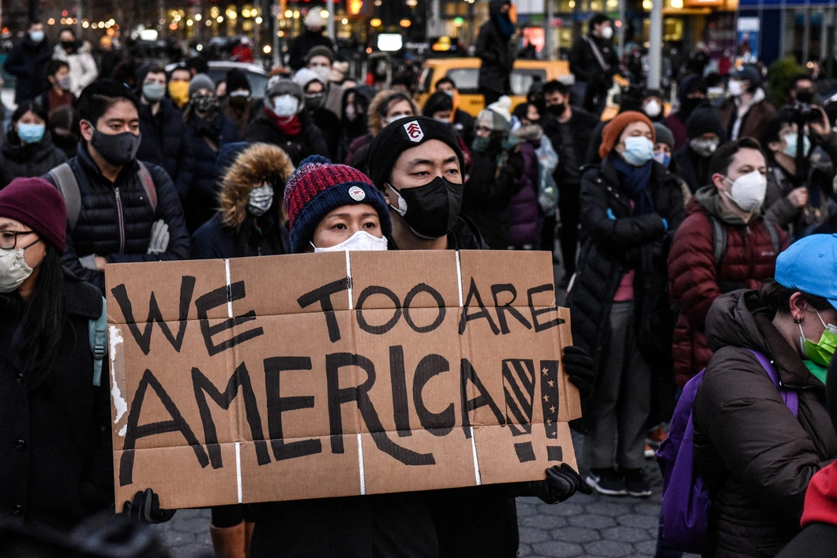
LUYỆN TẬP
Từ quan sát các hình ảnh, trả lời câu hỏi: Theo bạn, trên thực tế hiện nay, quan điểm và mơ ước của Martin Luther King còn có ý nghĩa không? Vì sao?

Slide 17
LUYỆN TẬP
Gợi ý:
- Tuy chế độ phân biệt chủng tộc trong xã hội hiện nay về cơ bản đã được giải quyết trên diện rộng, giấc mơ của tác giả đã được hiện thực hóa một phần (ví dụ nước Mĩ đã có tổng thống da màu) nhưng đâu đó trên thế giới chúng ta vẫn bắt gặp những bất bình đẳng về sắc tộc, còn hành vi bạo lực, thái độ, cách ứng xử còn có sự phân biệt, kì thị (ví dụ…)
- Có thể tư tưởng phân biệt đã ăn sâu vào tiềm thức qua từng thế hệ, vì vậy quan điểm đấu tranh và mơ ước của Martin Luther King vẫn còn có ý nghĩa với nhiều người, nhiều dân tộc trên thế giới trong cuộc đấu tranh vì hòa bình và công lí.

Slide 18
VẬN DỤNG
Từ bài diễn văn “Tôi có một ước mơ”, bạn rút ra bài học gì trong việc tạo lập một văn bản nghị luận giàu sức thuyết phục?
Luận đề | Luận điểm | Lí lẽ và bằng chứng | Các yếu tố bổ trợ
Rõ ràng, ngắn gọn, dễ hiểu | Rõ ràng, sắp xếp hợp lí, làm sáng rõ luận đề | - Lí lẽ và bằng chứng thuyết phục, được triển khai theo trình tự hợp lí, có liên quan và cùng làm sáng tỏ luận điểm; - Lí lẽ góp phần thể hiện giọng điệu | -Dùng các yếu tố tự sự, miêu tả, biểu cảm, các biện pháp tu từ làm tăng hiệu quả biểu đạt của Vb.

Slide 19
VẬN DỤNG
Hãy tưởng tượng bạn sẽ thuyết phục khoảng toàn bộ Hs khối 12 (tầm 600 Hs) về tác hại của hiệu ứng đám đông trên mạng xã hội, bạn sẽ nói những gì? (Giao bài tập về nhà- báo cáo vào tiết đầu tiết tiếp theo)

Slide 20
KẾT NỐI ĐỌC- VIẾT
Viết đoạn văn (khoảng 150 chữ) trình bày điều bạn thấy tâm đắc khi đọc văn bản “Tôi có một ước mơ”.
Gợi ý:
Mở đoạn: Giới thiệu điều bạn tâm đắc nhất khi đọc văn bản
Thân đoạn: Triển khai ý logic, hợp lí; Vận dụng lí lẽ và dẫn chứng để làm rõ thông điệp có ý nghĩa với bản thân
Kết đoạn: Khẳng định lại điều mà mình tâm đắc

Slide 21
Bảng kiểm kĩ năng viết đoạn văn
STT | Tiêu chí | Đạt/ Chưa đạt
1 | Đảm bảo hình thức đoạn văn với dung lượng 150 chữ
2 | Đoạn văn đúng chủ đề: nêu suy nghĩ về điều tâm đắc khi đọc văn bản “Tôi có một ước mơ”.
3 | Đoạn văn đảm bảo tính liên kết logic, lí lẽ và dẫn chứng hợp lí, thuyết phục.
4 | Đoạn văn đảm bảo yêu cầu về chính tả, cách sử dụng từ ngữ, ngữ pháp.
5 | Đoạn văn thể hiện sự sáng tạo: suy nghĩ sâu sắc về vấn đề nghị luận; có cách diễn đạt mới mẻ.

